Slide 1
MEC 8211- Verification et validation numérique
Devoir 2 Verification de code-MMS
Hiver 2024
6 mars 2024
Présenté à David Vidal
Équipe:
Camelia Ouamara 2079178
Guillaume Auger 2086582
Vincent Liguori 1797478

Slide 2
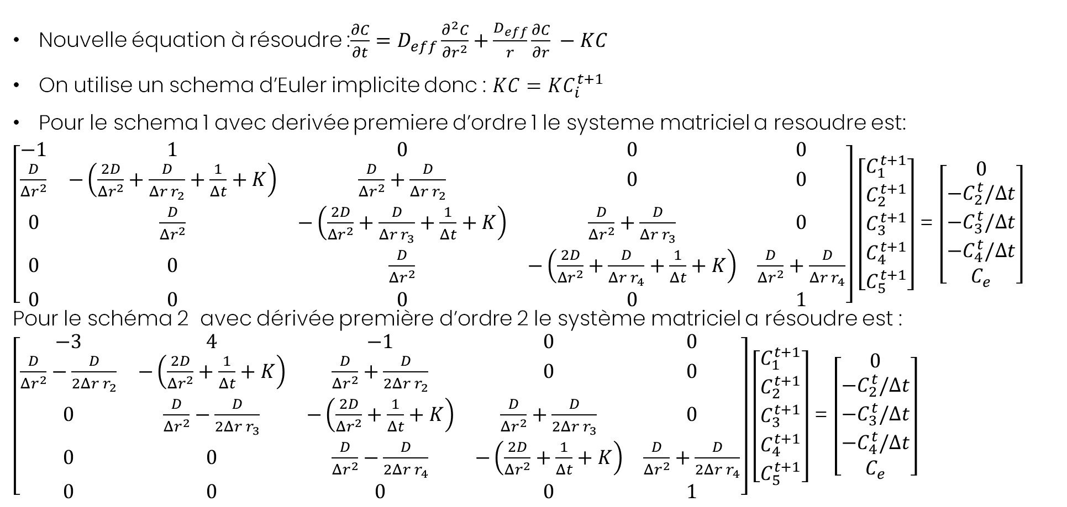
Mise à jour des équations : Introduction d’un terme source non constant
Nouvelle équation à résoudre :$\frac{∂C}{∂t}=D_{eff}\frac{∂^{2}C}{∂r^{2}}+\frac{D_{eff}}{r}\frac{∂C}{∂r} −KC$
On utilise un schema d’Euler implicite donc : $KC=KC_{i}^{t+1}$
Pour le schema 1 avec derivée premiere d’ordre 1 le systeme matriciel a resoudre est:
$\left[\begin{matrix}−1 & 1 & 0 & 0 & 0 \\ \frac{D}{Δr^{2}} & −\left(\frac{2D}{Δr^{2}}+\frac{D}{Δr r_{2}}+\frac{1}{Δt}+K\right) & \frac{D}{Δr^{2}}+\frac{D}{Δr r_{2}} & 0 & 0 \\ 0 & \frac{D}{Δr^{2}} & −\left(\frac{2D}{Δr^{2}}+\frac{D}{Δr r_{3}}+\frac{1}{Δt}+K\right) & \frac{D}{Δr^{2}}+\frac{D}{Δr r_{3}} & 0 \\ 0 & 0 & \frac{D}{Δr^{2}} & −\left(\frac{2D}{Δr^{2}}+\frac{D}{Δr r_{4}}+\frac{1}{Δt}+K\right) & \frac{D}{Δr^{2}}+\frac{D}{Δr r_{4}} \\ 0 & 0 & 0 & 0 & 1\end{matrix}\right]$ $\left[\begin{matrix}C_{1}^{t+1} \\ C_{2}^{t+1} \\ C_{3}^{t+1} \\ C_{4}^{t+1} \\ C_{5}^{t+1}\end{matrix}\right]$ = $\left[\begin{matrix}0 \\ −C_{2}^{t}/Δt \\ −C_{3}^{t}/Δt \\ −C_{4}^{t}/Δt \\ C_{e}\end{matrix}\right]$
Pour le schéma 2 avec dérivée première d’ordre 2 le système matriciel a résoudre est :
$\left[\begin{matrix}−3 & 4 & −1 & 0 & 0 \\ \frac{D}{Δr^{2}}−\frac{D}{2Δr r_{2}} & −\left(\frac{2D}{Δr^{2}}+\frac{1}{Δt}+K\right) & \frac{D}{Δr^{2}}+\frac{D}{2Δr r_{2}} & 0 & 0 \\ 0 & \frac{D}{Δr^{2}}−\frac{D}{2Δr r_{3}} & −\left(\frac{2D}{Δr^{2}}+\frac{1}{Δt}+K\right) & \frac{D}{Δr^{2}}+\frac{D}{2Δr r_{3}} & 0 \\ 0 & 0 & \frac{D}{Δr^{2}}−\frac{D}{2Δr r_{4}} & −\left(\frac{2D}{Δr^{2}}+\frac{1}{Δt}+K\right) & \frac{D}{Δr^{2}}+\frac{D}{2Δr r_{4}} \\ 0 & 0 & 0 & 0 & 1\end{matrix}\right]$ $\left[\begin{matrix}C_{1}^{t+1} \\ C_{2}^{t+1} \\ C_{3}^{t+1} \\ C_{4}^{t+1} \\ C_{5}^{t+1}\end{matrix}\right]$ = $\left[\begin{matrix}0 \\ −C_{2}^{t}/Δt \\ −C_{3}^{t}/Δt \\ −C_{4}^{t}/Δt \\ C_{e}\end{matrix}\right]$

Slide 3
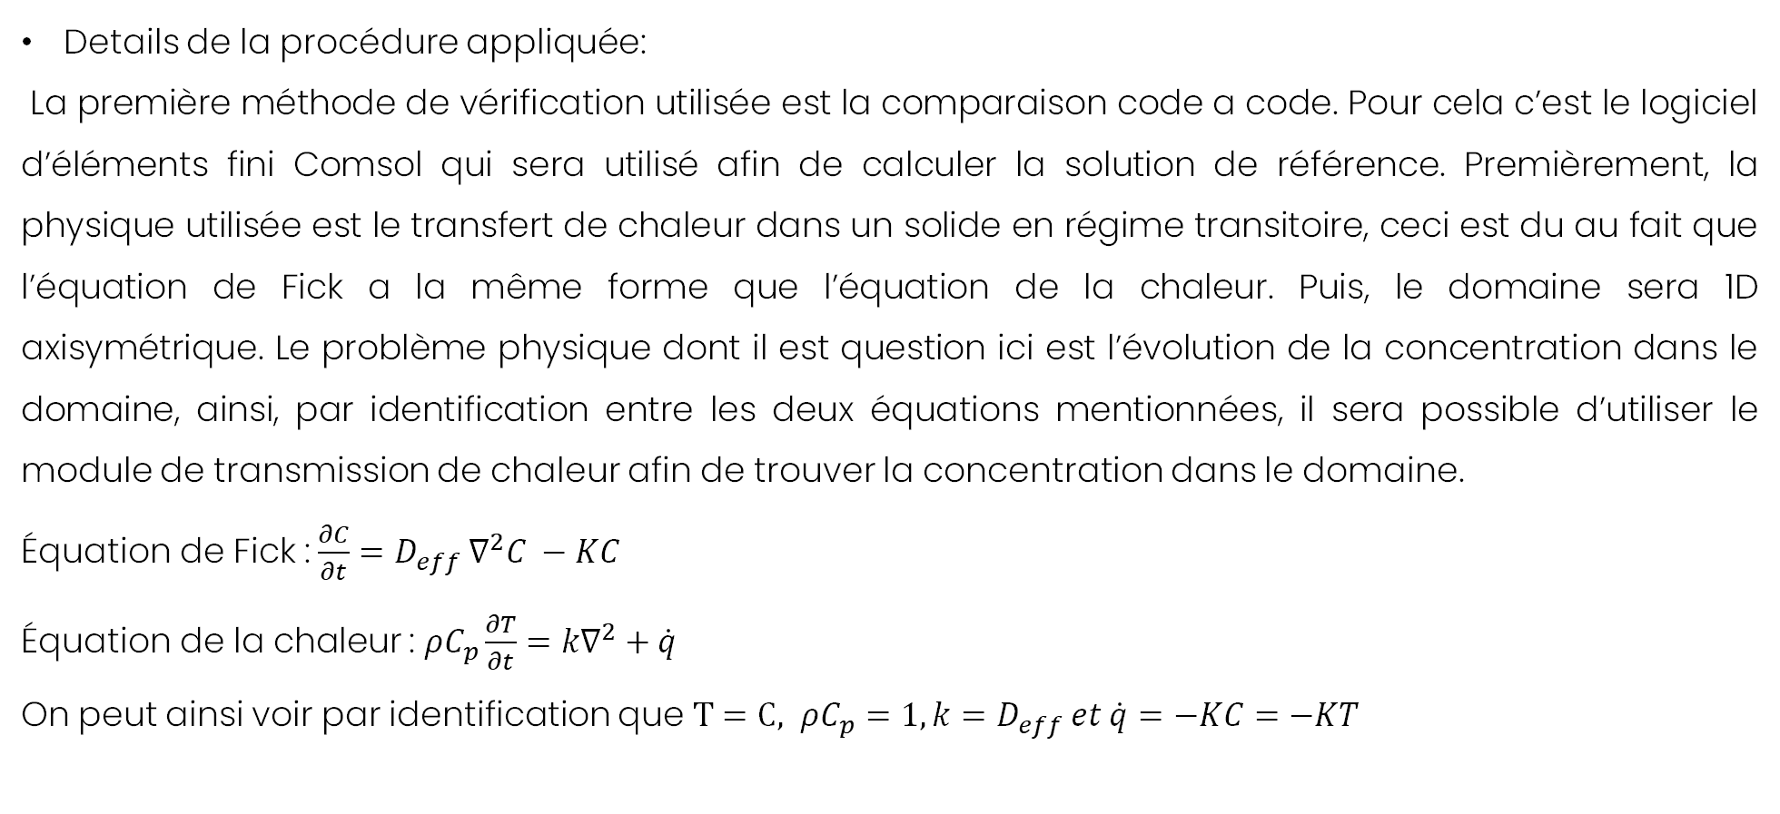
Question A : Vérification de code. Comparaison code a code
Details de la procédure appliquée:
La première méthode de vérification utilisée est la comparaison code a code. Pour cela c’est le logiciel d’éléments fini Comsol qui sera utilisé afin de calculer la solution de référence. Premièrement, la physique utilisée est le transfert de chaleur dans un solide en régime transitoire, ceci est du au fait que l’équation de Fick a la même forme que l’équation de la chaleur. Puis, le domaine sera 1D axisymétrique. Le problème physique dont il est question ici est l’évolution de la concentration dans le domaine, ainsi, par identification entre les deux équations mentionnées, il sera possible d’utiliser le module de transmission de chaleur afin de trouver la concentration dans le domaine.
Équation de Fick : $\frac{∂C}{∂t}=D_{eff} ∇^{2}C −KC$
Équation de la chaleur : $ρC_{p}\frac{∂T}{∂t}=k∇^{2}+\dot{q}$
On peut ainsi voir par identification que $T=C, ρC_{p}=1, k=D_{eff} et \dot{q}=−KC=−KT$

Slide 4
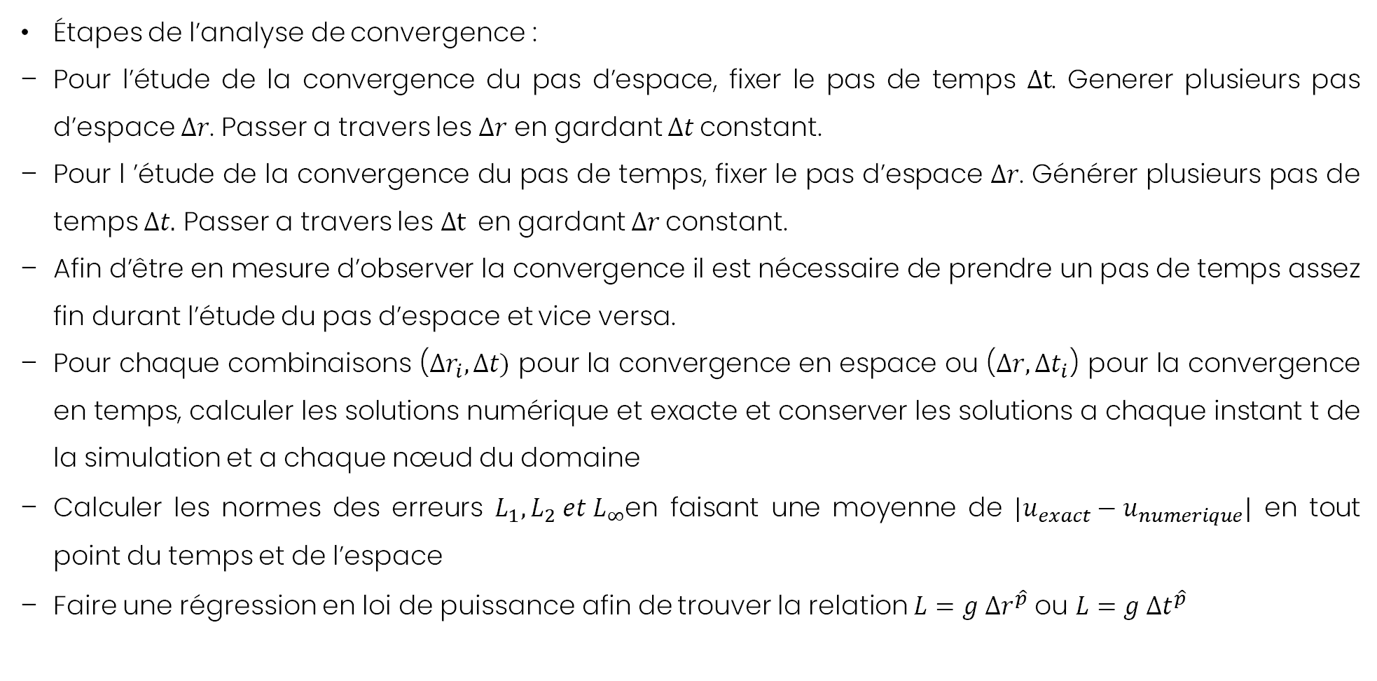
Question A : Verification de code (Comparaison code a code OU MNP)
Étapes de l’analyse de convergence :
Pour l’étude de la convergence du pas d’espace, fixer le pas de temps $Δt$. Generer plusieurs pas d’espace $Δr$. Passer a travers les $Δr$ en gardant $Δt$constant.
Pour l ’étude de la convergence du pas de temps, fixer le pas d’espace $Δr$. Générer plusieurs pas de temps $Δt.$ Passer a travers les $Δt$ en gardant $Δr$constant.
Afin d’être en mesure d’observer la convergence il est nécessaire de prendre un pas de temps assez fin durant l’étude du pas d’espace et vice versa.
Pour chaque combinaisons ($Δr_{i}, Δt)$ pour la convergence en espace ou ($Δr, Δt_{i}$) pour la convergence en temps, calculer les solutions numérique et exacte et conserver les solutions a chaque instant t de la simulation et a chaque nœud du domaine
Calculer les normes des erreurs $L_{1}, L_{2} et L_{∞}$en faisant une moyenne de $|u_{exact}−u_{numerique}|$ en tout point du temps et de l’espace
Faire une régression en loi de puissance afin de trouver la relation $L=g Δr^{\hat{p}}$ ou $L=g Δt^{\hat{p}}$

Slide 5
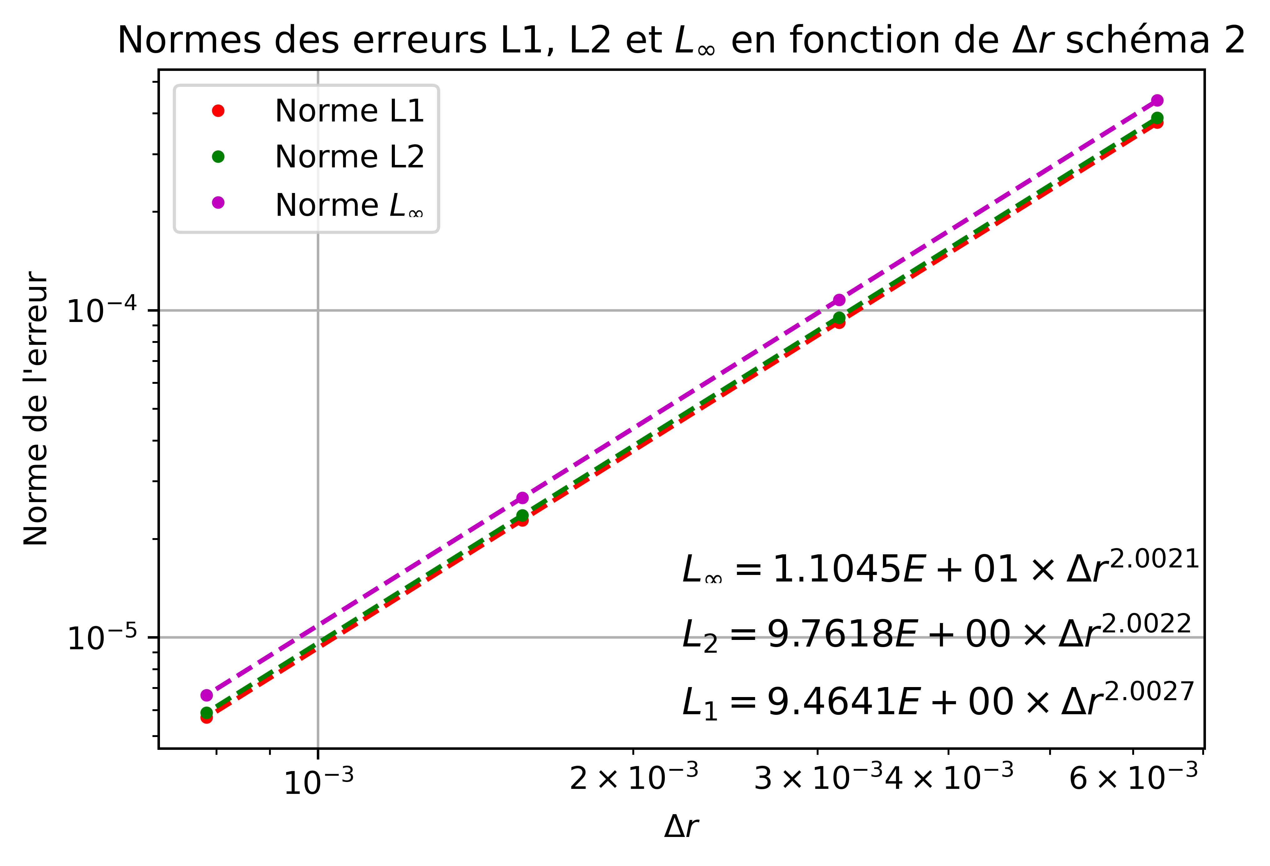
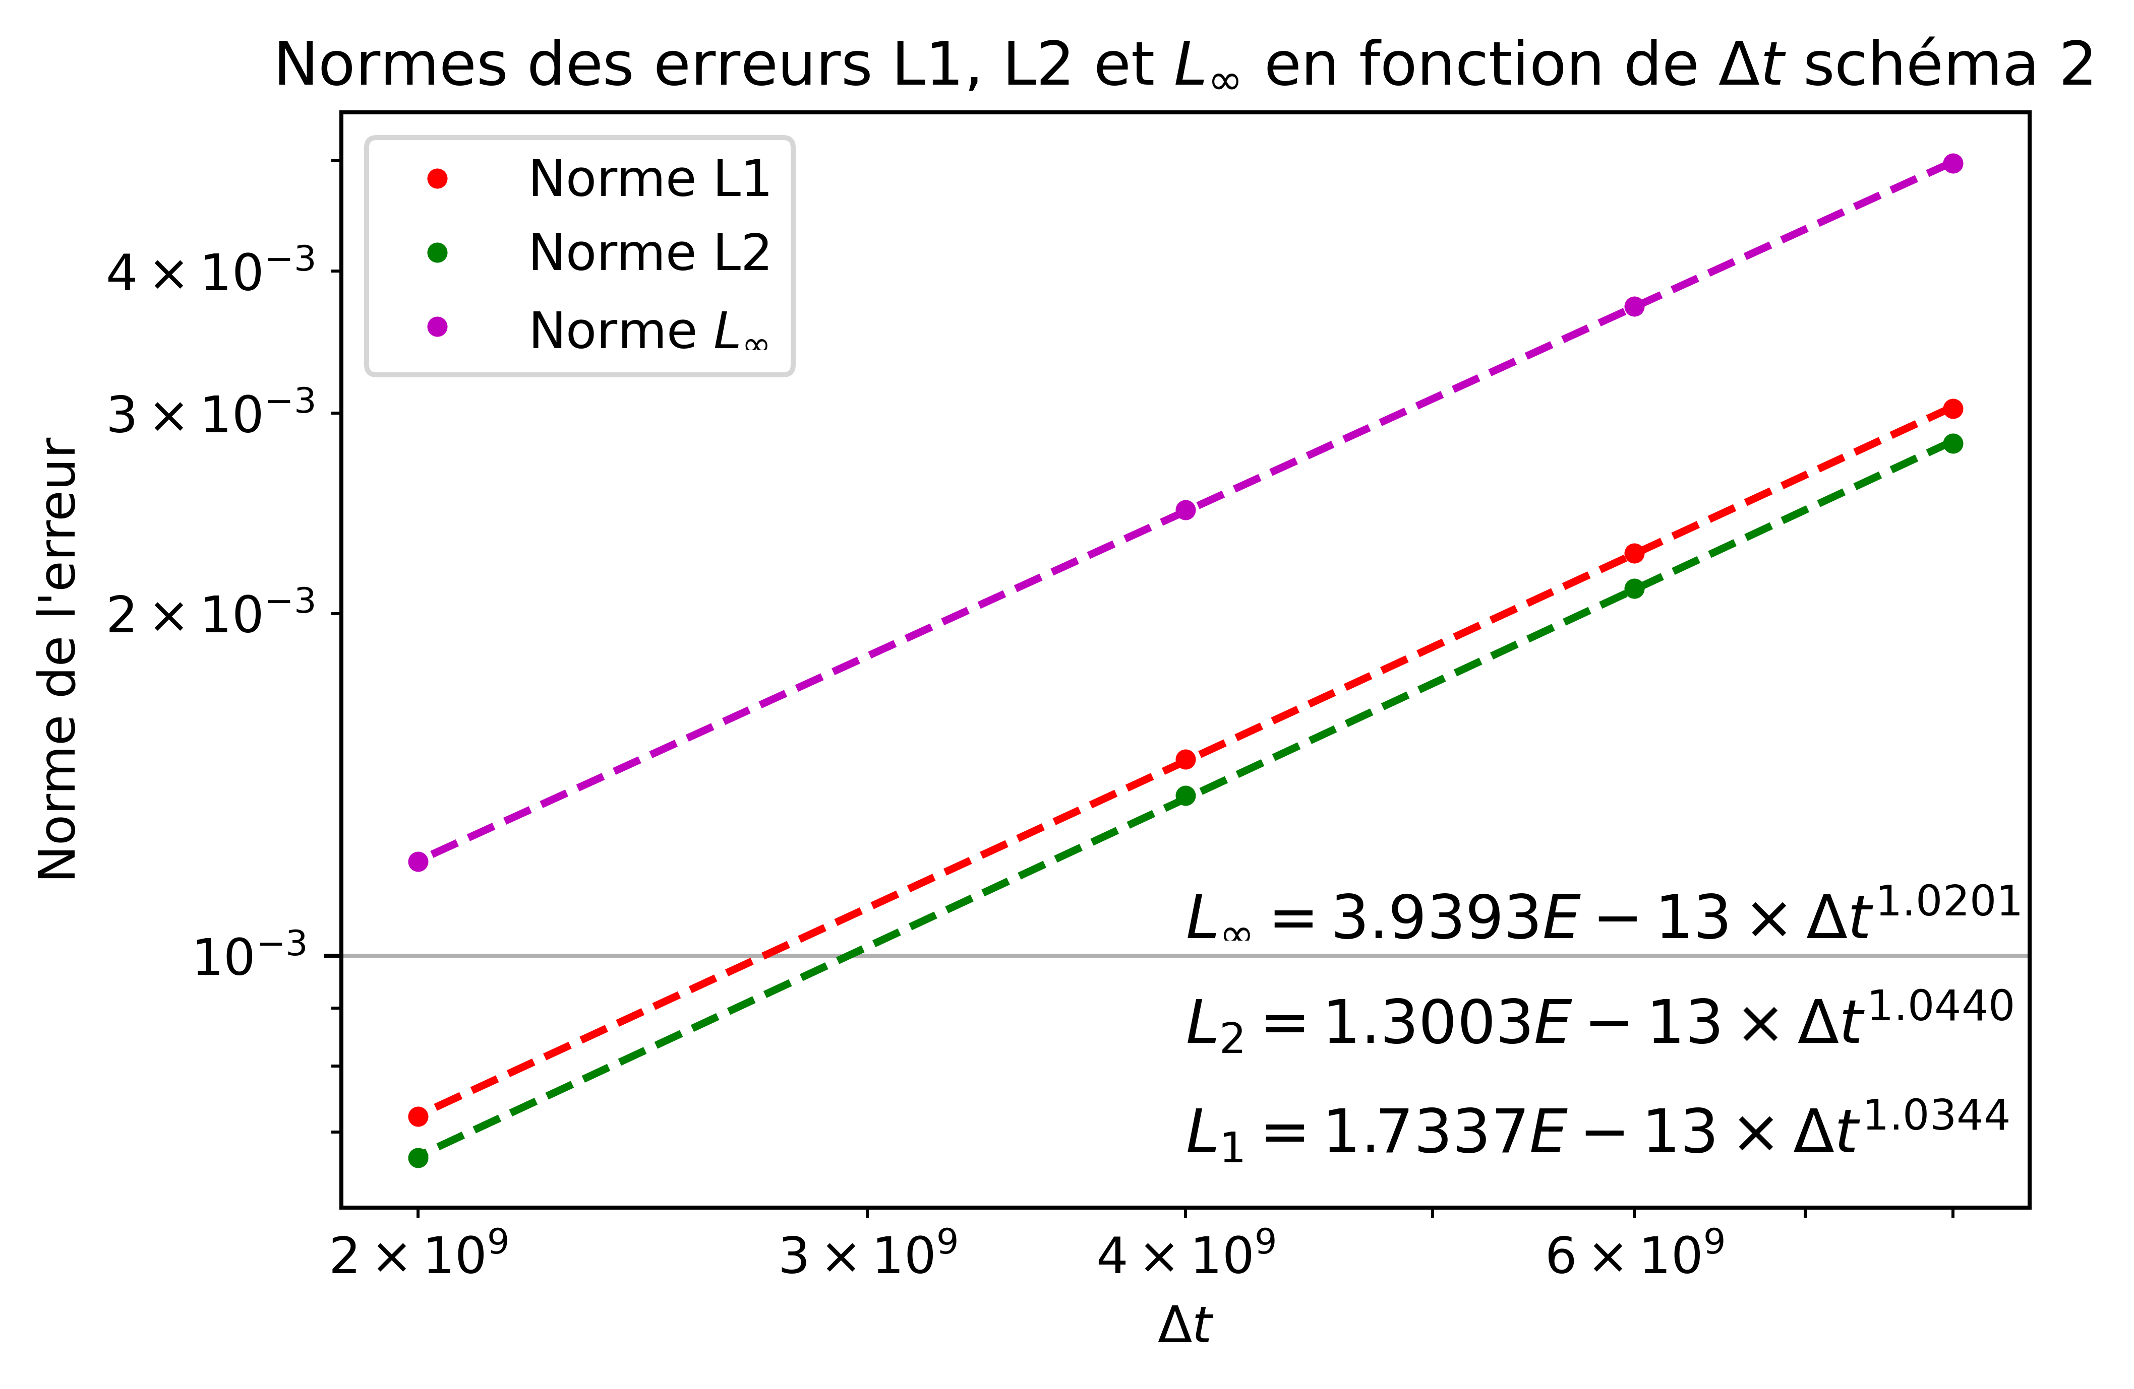


Résultats (Graphiques):
Figure 1 : Analyse discrétisation spatiale
Figure 2 : Analyse discrétisation temporelle
Pour l’analyse de convergence de la discrétisation spatiale présentée a la figure 1, le pas de temps est fixé a $Δt={10}^{10}s$ et les valeurs de la discrétisation spatiale sont $Δr=\left[0.00632911, 0.00314465, 0.0015674,0.000782473\right] .$Le temps final de la simulation est de $t_{final}=5⋅{10}^{13}s$ce qui est suffisant pour atteindre le regime permanent. On remarque que l’ordre de convergence numerique est tres proche de l’ordre formel pour le schema d’ordre 2 en temps la difference reste a l’interieur de l’interval de +/- 1%.
Pour l’analyse de convergence de la discretization temporelle presentée a la figure 2, le pas d’espace est fixé a $Δr=0.00078247$ et les valeurs du pas de temps sont de $Δt=[{8⋅10}^{9}, 6⋅ {10}^{9},4⋅{10}^{9}, 2⋅{10}^{9}, {10}^{9}]$. Le temps final est toujours a ${10}^{13}s$ . On peut voir que l’ordre numérique est très proche de l’ordre formel mais que cette fois la différence est de +/- 4%.

Slide 6
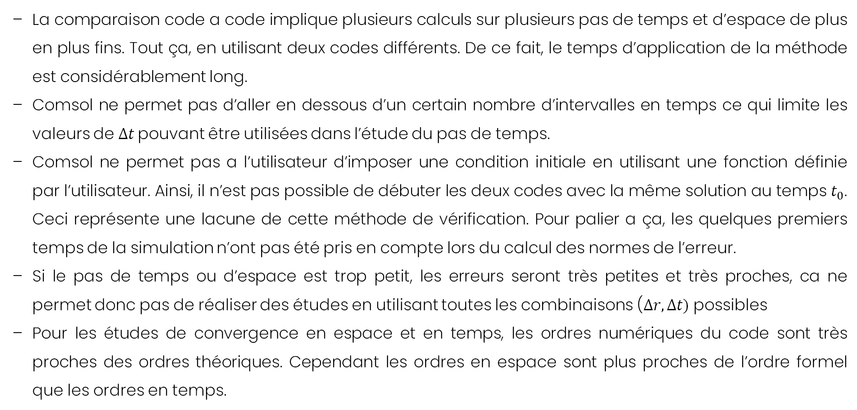
Discussion des résultats :
La comparaison code a code implique plusieurs calculs sur plusieurs pas de temps et d’espace de plus en plus fins. Tout ça, en utilisant deux codes différents. De ce fait, le temps d’application de la méthode est considérablement long.
Comsol ne permet pas d’aller en dessous d’un certain nombre d’intervalles en temps ce qui limite les valeurs de $Δt$pouvant être utilisées dans l’étude du pas de temps.
Comsol ne permet pas a l’utilisateur d’imposer une condition initiale en utilisant une fonction définie par l’utilisateur. Ainsi, il n’est pas possible de débuter les deux codes avec la même solution au temps $t_{0}$. Ceci représente une lacune de cette méthode de vérification. Pour palier a ça, les quelques premiers temps de la simulation n’ont pas été pris en compte lors du calcul des normes de l’erreur.
Si le pas de temps ou d’espace est trop petit, les erreurs seront très petites et très proches, ca ne permet donc pas de réaliser des études en utilisant toutes les combinaisons ($Δr, Δt)$ possibles
Pour les études de convergence en espace et en temps, les ordres numériques du code sont très proches des ordres théoriques. Cependant les ordres en espace sont plus proches de l’ordre formel que les ordres en temps.

Slide 7
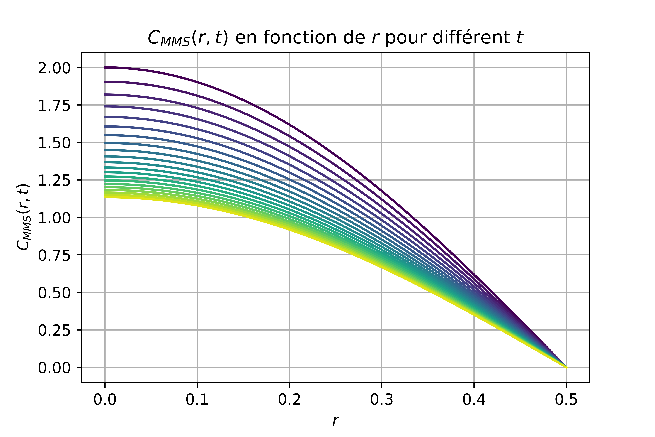
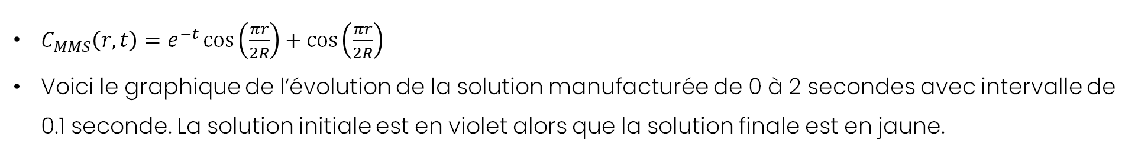
Question B : Solution manufacturée utilisée
$C_{MMS}\left(r,t\right)=e^{−t}\cos\left(\frac{πr}{2R}\right)+\cos\left(\frac{πr}{2R}\right)$
Voici le graphique de l’évolution de la solution manufacturée de 0 à 2 secondes avec intervalle de 0.1 seconde. La solution initiale est en violet alors que la solution finale est en jaune.

Slide 8
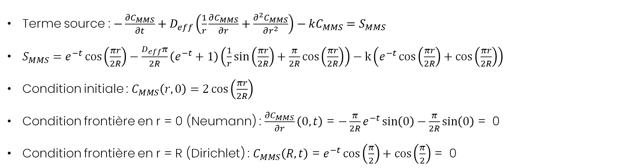
Question B : Développement (terme source, condition intitiale et conditions frontières)
Terme source : $−\frac{∂C_{MMS}}{∂t}+D_{eff}\left(\frac{1}{r}\frac{∂C_{MMS}}{∂r}+\frac{∂^{2}C_{MMS}}{∂r^{2}}\right)−kC_{MMS}=S_{MMS}$
$S_{MMS}=e^{−t}\cos\left(\frac{πr}{2R}\right)−\frac{D_{eff}π}{2R}\left(e^{−t}+1\right)\left(\frac{1}{r}sin\left(\frac{πr}{2R}\right)+\frac{π}{2R}cos\left(\frac{πr}{2R}\right)\right)−k\left(e^{−t}\cos\left(\frac{πr}{2R}\right)+\cos\left(\frac{πr}{2R}\right)\right)$
Condition initiale : $C_{MMS}\left(r,0\right)=2\cos\left(\frac{πr}{2R}\right)$
Condition frontière en r = 0 (Neumann) : $\frac{{∂C}_{MMS}}{∂r}\left(0,t\right)$ = ${−\frac{π}{2R}e}^{−t}\sin\left(0\right)−\frac{π}{2R}\sin\left(0\right)$ = 0
Condition frontière en r = R (Dirichlet) : $C_{MMS}\left(R,t\right)$ = $e^{−t}\cos\left(\frac{π}{2}\right)+\cos\left(\frac{π}{2}\right)$ = 0

Slide 9
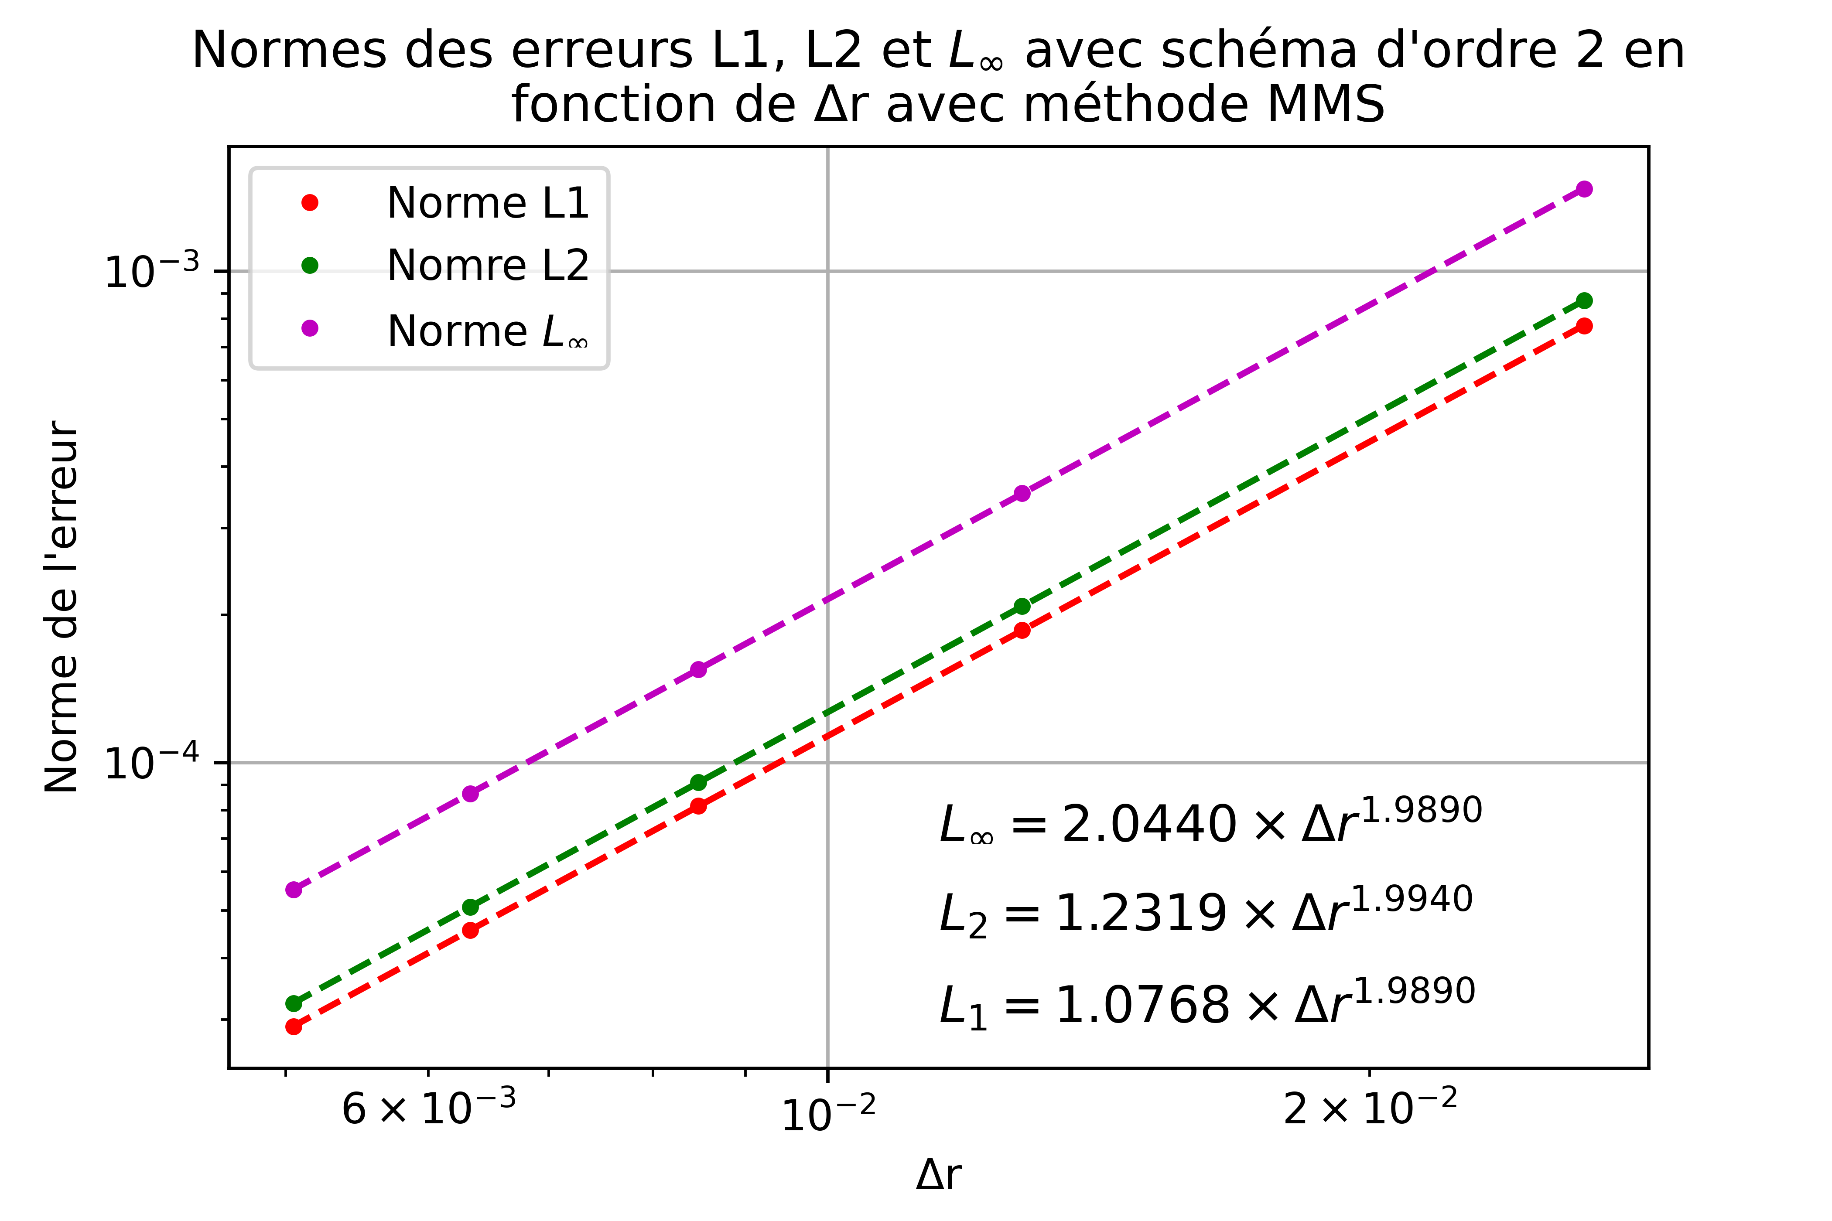
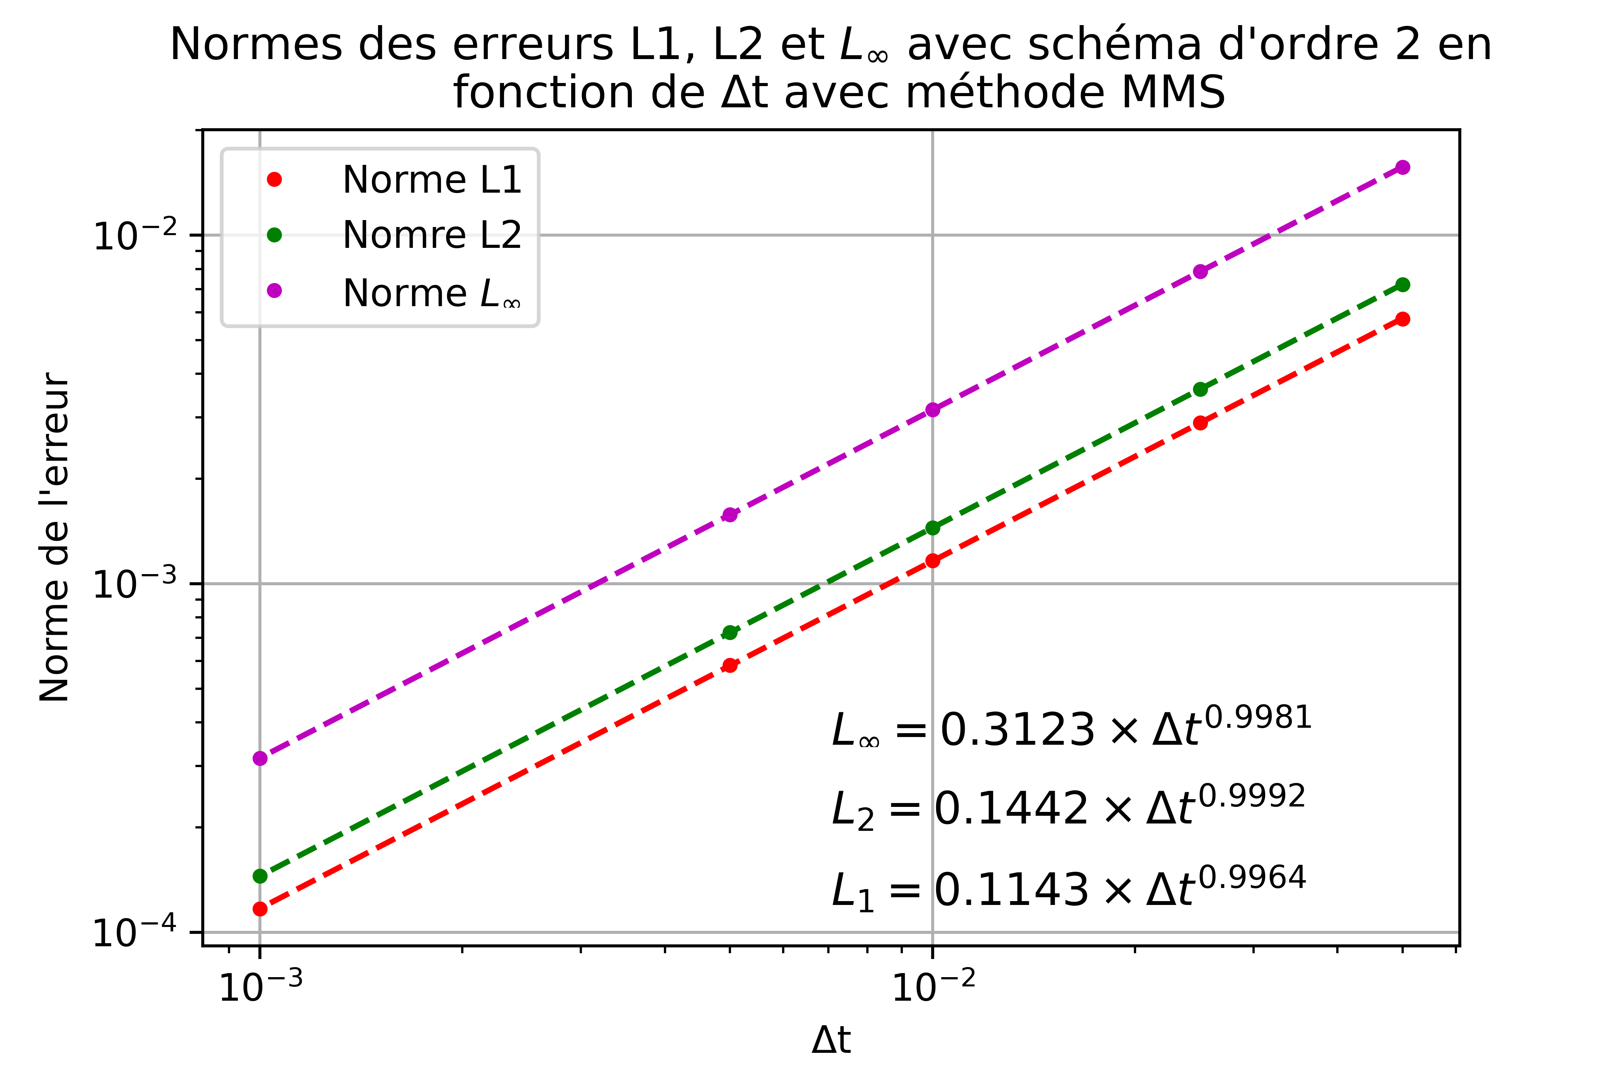
Question B : Graphiques analyse de convergence
Le graphique à gauche montre l’évolution des normes des erreurs L₁, L₂ et L∞ en raffinant le Δr, en gardant le Δt = 0.001 constant et en simulant jusqu’à t=1. Comme montré lors du premier devoir, l’ordre spatial théorique pour la discrétisation de ce schéma est de 2. En utilisant imposant le terme source, les conditions frontières et initiale de la solution manufacturée, nous obtenons des ordres numériques de 1.989, 1.994 et 1.989 respectivement pour les erreurs L₁, L₂ et L∞, ce qui est contenu dans l’intervalle 2±1%.
Le graphique à droite montre l’évolution des normes des erreurs L₁, L₂ et L∞ en raffinant le Δt, en gardant le Δr = 0.005 constant et en simulant jusqu’à t=1. Comme montré lors du premier devoir, l’ordre temporel théorique pour la discrétisation de ce schéma est de 1. En utilisant imposant le terme source, les conditions frontières et initiale de la solution manufacturée, nous obtenons des ordres numériques de 0.9964, 0.9992 et 0.9981 respectivement pour les erreurs L₁, L₂ et L∞, ce qui est contenu dans l’intervalle 1±1%.

Slide 10
Question C : Conclusion méthodes de vérification de code
Le temps de calcul est un enjeu important lors de la comparaison code a code
Les logiciels commerciaux ne permettent pas beaucoup de liberté lors de la définition des paramètres de la simulation comme la solution initiale ou la limite sur le pas de temps.
Il est assez difficile d’atteindre l’ordre de convergence formel de manière exacte, l’ordre numérique est toujours un peu différent de l’ordre formel.
Le logiciel utilisé utilise des éléments finis. La discrétisation des équations est donc différente des différences finies. Ceci n’est pas idéal afin de vérifier le code.
La MMS nous semble donc la plus facile à mettre en œuvre. En effet, elle ne nécessite pas de calculer la solution sur un maillage très fin et avec un très petit pas de temps, ce qui peut être très long. Aussi, le fait de pouvoir choisir la solution, nous permet d'éviter des problèmes de gradients élevés qui peuvent amener des problèmes au niveau de la spline et du terme source qui découle de celle-ci. Finalement, elle ne nécessite pas d'utiliser un autre code qui est déjà vérifié et qui emploie la même méthode, ce qui peut être difficile à trouver.

Slide 11
ANNEXE
Informations Github :
Lien vers le repertoire : https://github.com/CameliaOuamara/Devoir1_Verification_de_code.git
Fichier .py a exécuter pour chaque question :
Question A : Branche « Camelia » -> src -> Question_A_Main
Question B : Branche « dev_Guillaume » -> src -> Main
MNP : Branche « dev_Vincent » -> Main

Slide 12
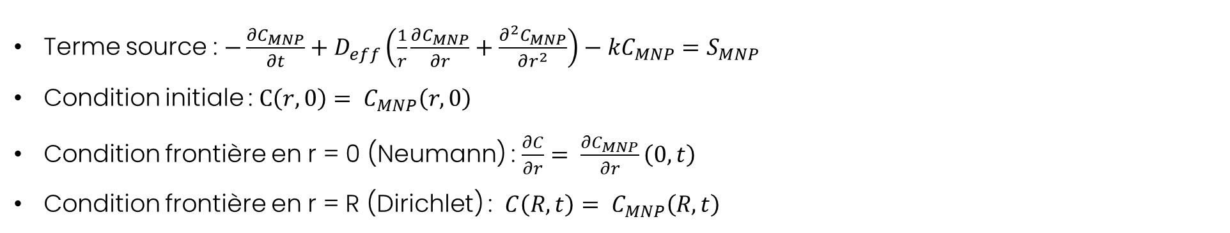
Annexe Question A : Verification de code (MNP)
Details de la procédure appliquée:
La méthode de vérification utilisée est la méthode de problème proche (MNP). Pour cela c’est la fonction de génération de spline RectBivariateSpline de la librairie scipy appliquée sur une solution en temps et en espace (tableau en 2 dimensions) du code étudié qui sera utilisée afin de calculer la solution de référence. Les équations sont modifiées pour inclure l’addition d’un terme source du côté droit de l’équation matriciel lié à l’application de l’équation à la fonction du spline. Les conditions limites et initiales sont également modifiées pour respecter la solution de problème proche. Les expressions nécessitent l’évaluation des dérivées du spline en temps et en espace. Ces valeurs sont obtenues avec la fonction « partial_derivative » intégrée à la librairie.
Terme source : $−\frac{∂C_{MNP}}{∂t}+D_{eff}\left(\frac{1}{r}\frac{∂C_{MNP}}{∂r}+\frac{∂^{2}C_{MNP}}{∂r^{2}}\right)−kC_{MNP}=S_{MNP}$
Condition initiale : $C\left(r,0\right)= C_{MNP}\left(r,0\right)$
Condition frontière en r = 0 (Neumann) : $\frac{∂C}{∂r}= \frac{{∂C}_{MNP}}{∂r}\left(0,t\right)$
Condition frontière en r = R (Dirichlet) : ${C\left(R,t\right)= C}_{MNP}\left(R,t\right)$

Slide 13
Annexe Question A : Particularités de l’implémentation
Observation: Les ordres de convergence observés en commençant à t=0 ne correspondent pas aux valeurs attendues. Cela pourrait provenir d’une discrétisation trop grossière, mais le temps de calcul devient trop long pour une utilisation réaliste si le maillage est raffiné d’avantage en conservant une variation dans le temps suffisante.
Hypothèse: Le cas étudié est particulier parce qu’il présente un gradient important en espace dans une zone réduite près de la condition limite de Dirichlet au début de la simulation. Cela est causé par l’initialisation à une valeur nulle sur tout le domaine avec l’application d’une condition de Dirichlet. L’utilisation d’un maillage uniforme est peu adaptée à ce type de comportement puisqu’un raffinement est moins utile dans la région éloignée de la zone à gradient élevé, ce qui mène au requis d’avoir un maillage très raffiné pour diminuer l’erreur dans la zone d’intérêt. De plus, le code n’a pas été créé en priorisant la minimisation du temps de calcul, y compris dans le choix du langage de programmation. Cela fait en sorte que pour atteindre un état dans lequel le gradient important n’est plus un problème (plus près de la solution stationnaire) avec une précision temporelle suffisante pour ne pas dominer l’erreur, le grand nombre d’itérations requises devient un facteur limitant.
Pour résoudre ce problème: Pour l’étude de convergence en espace, l’entièreté du problème n’est pas considérée lors du calcul de l’erreur. Une simulation jusqu’à un certain temps est réalisée et seulement les derniers 10% sont modélisé avec une spline et utilisé comme comparatif pour l’étude de convergence. Les simulations sont réalisées en initialisant la solution à la première valeur de la spline. Cela permet de considérer une évolution temporelle en limitant le raffinement de maillage nécessaire en conservant une distribution uniforme. De plus, le spline n’est pas généré à partir de la solution la plus raffinée. Une solution intermédiaire est plutôt choisie pour servir de base au spline ce qui réduit le temps de calcul nécessaire. Cela n’impact pas l’exactitude des résultats puisque la spline possède quand même une expression analytique mais rend la spline moins proche d’une solution exacte du problème original.

Slide 14
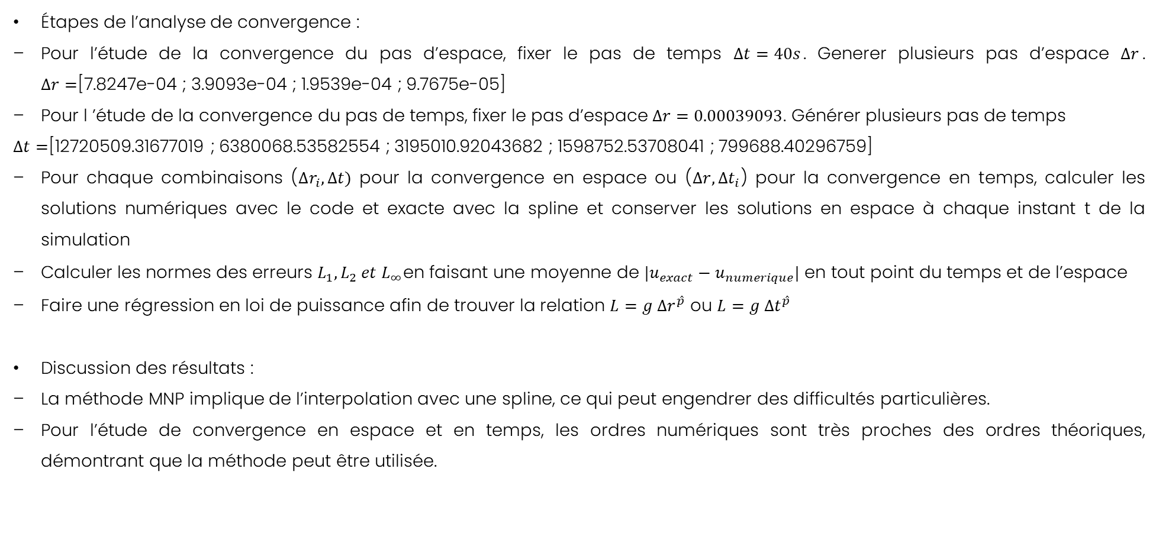
Question A annexe : Verification de code (Comparaison code a code OU MNP)
Étapes de l’analyse de convergence :
Pour l’étude de la convergence du pas d’espace, fixer le pas de temps $Δt=40s$. Generer plusieurs pas d’espace $Δr$. $Δr=$[7.8247e-04 ; 3.9093e-04 ; 1.9539e-04 ; 9.7675e-05]
Pour l ’étude de la convergence du pas de temps, fixer le pas d’espace $Δr=0.00039093$. Générer plusieurs pas de temps
$Δt=$[12720509.31677019 ; 6380068.53582554 ; 3195010.92043682 ; 1598752.53708041 ; 799688.40296759]
Pour chaque combinaisons ($Δr_{i}, Δt)$ pour la convergence en espace ou ($Δr, Δt_{i}$) pour la convergence en temps, calculer les solutions numériques avec le code et exacte avec la spline et conserver les solutions en espace à chaque instant t de la simulation
Calculer les normes des erreurs $L_{1}, L_{2} et L_{∞}$en faisant une moyenne de $|u_{exact}−u_{numerique}|$ en tout point du temps et de l’espace
Faire une régression en loi de puissance afin de trouver la relation $L=g Δr^{\hat{p}}$ ou $L=g Δt^{\hat{p}}$
Discussion des résultats :
La méthode MNP implique de l’interpolation avec une spline, ce qui peut engendrer des difficultés particulières.
Pour l’étude de convergence en espace et en temps, les ordres numériques sont très proches des ordres théoriques, démontrant que la méthode peut être utilisée.

Slide 15
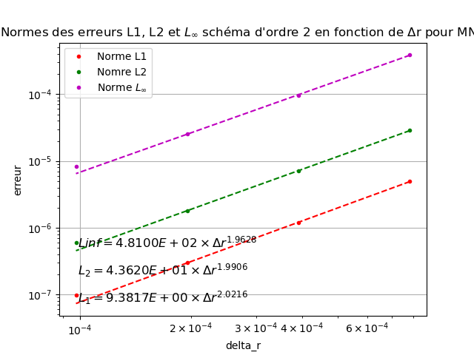
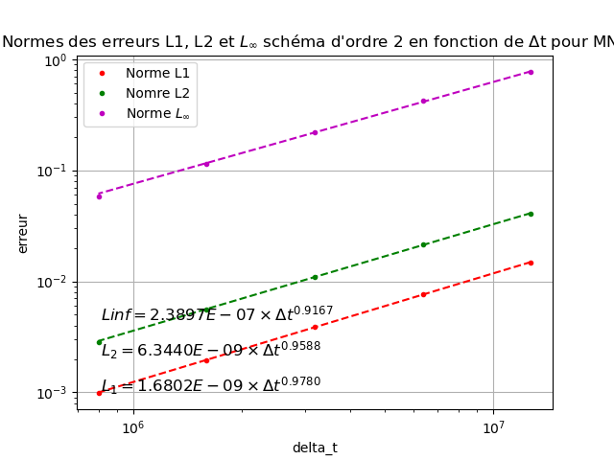
Question A annexe : Graphiques analyse de convergence

